Slide 1
巨量分析與應用
第一組
江俞均 經濟四 葉穎蓁 物理二 范毓融 社福二 柳佳妤 經濟二 王宇軒 機械一 陳怡嘉 機械一

Slide 2
分析動機
大家總是在談論空氣品質，但具體是如何去分析？
近期早晨的霧氣嚴重，是否也與空氣品質有關？

Slide 3
主題介紹
關於P.M2.5的小知識
什麼是P.M2.5
成分及來源
對於健康的影響

Slide 4
資料分析

Slide 5
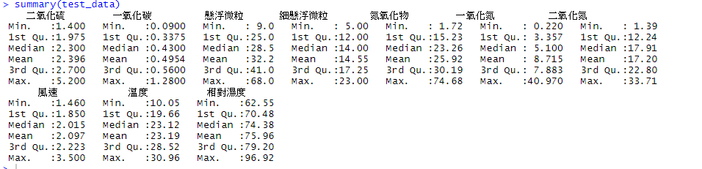
數據的統計資料

Slide 6
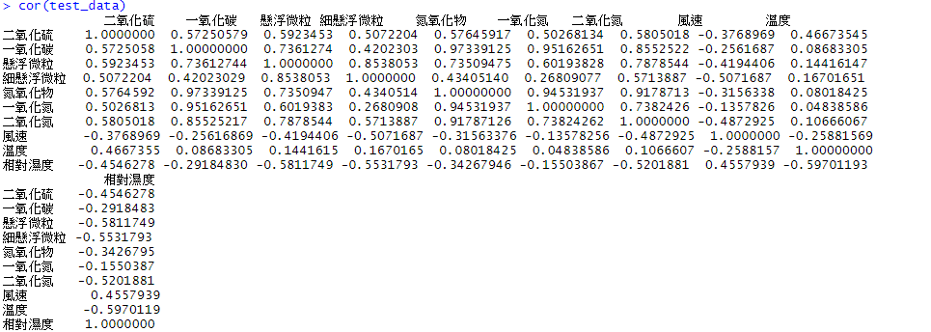
各相關係數

Slide 7
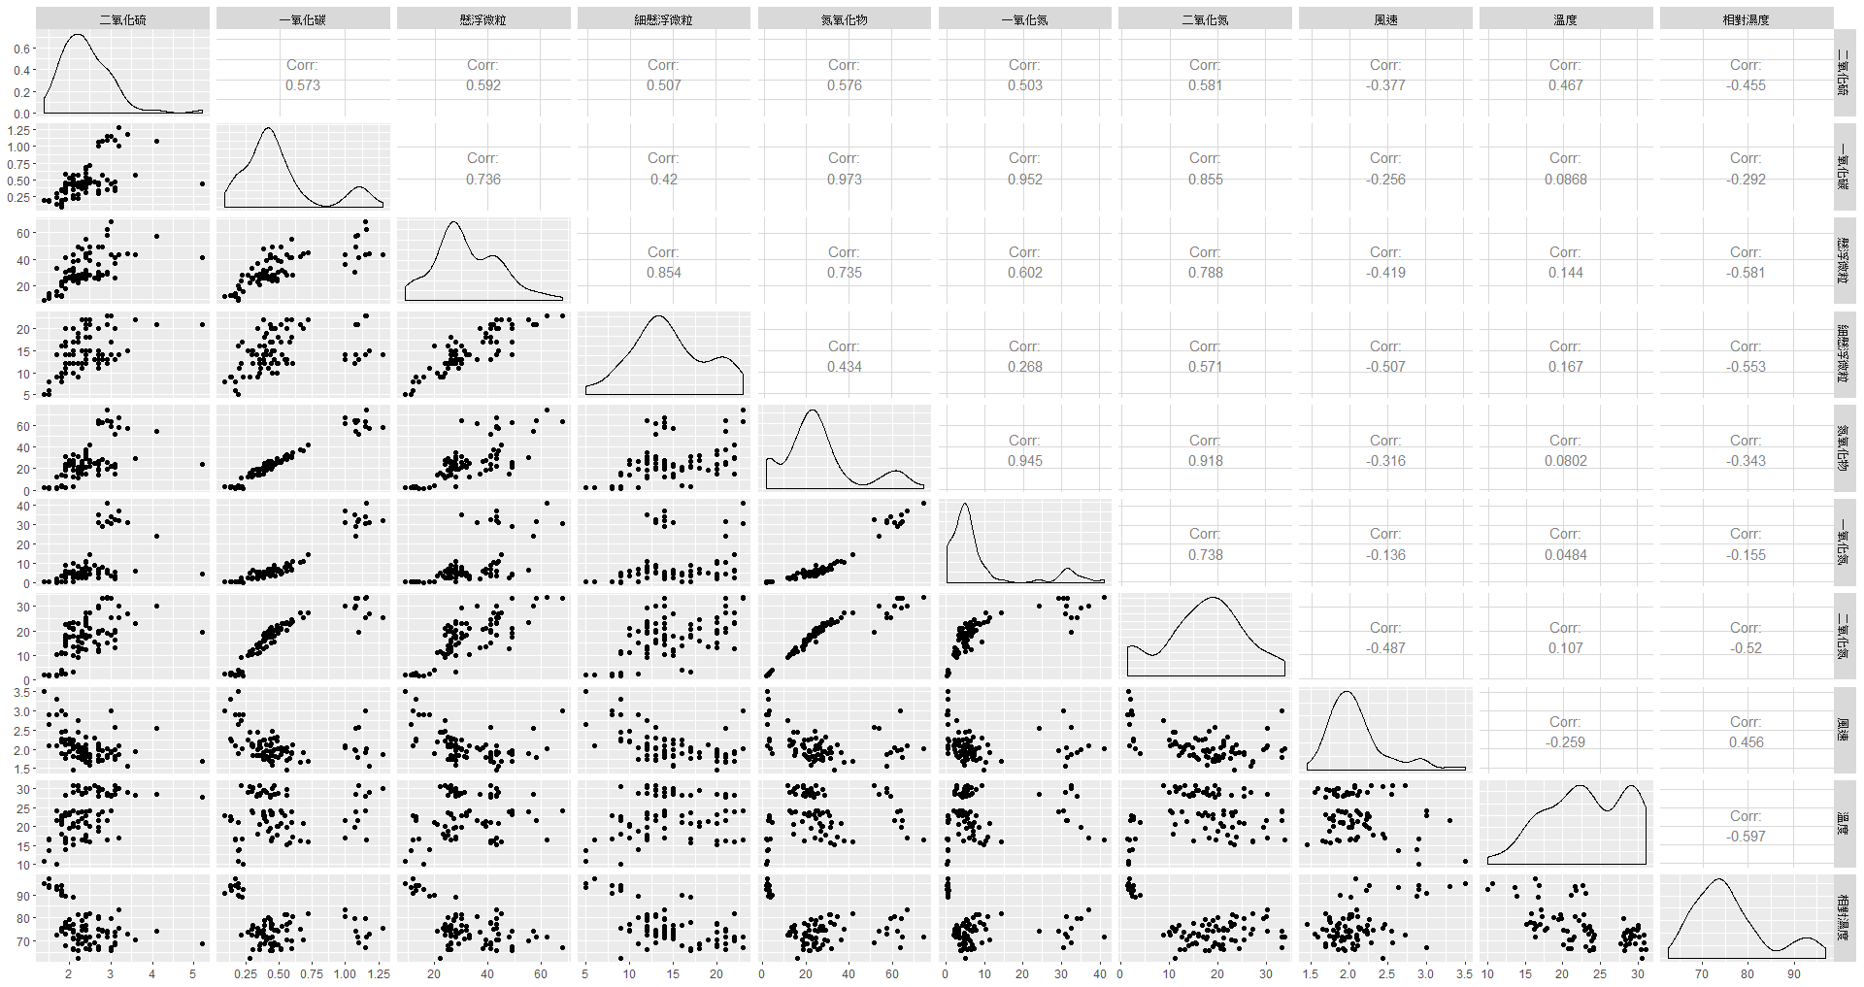
各數據散部圖及相關係數
各數據散部圖及相關係數

Slide 8
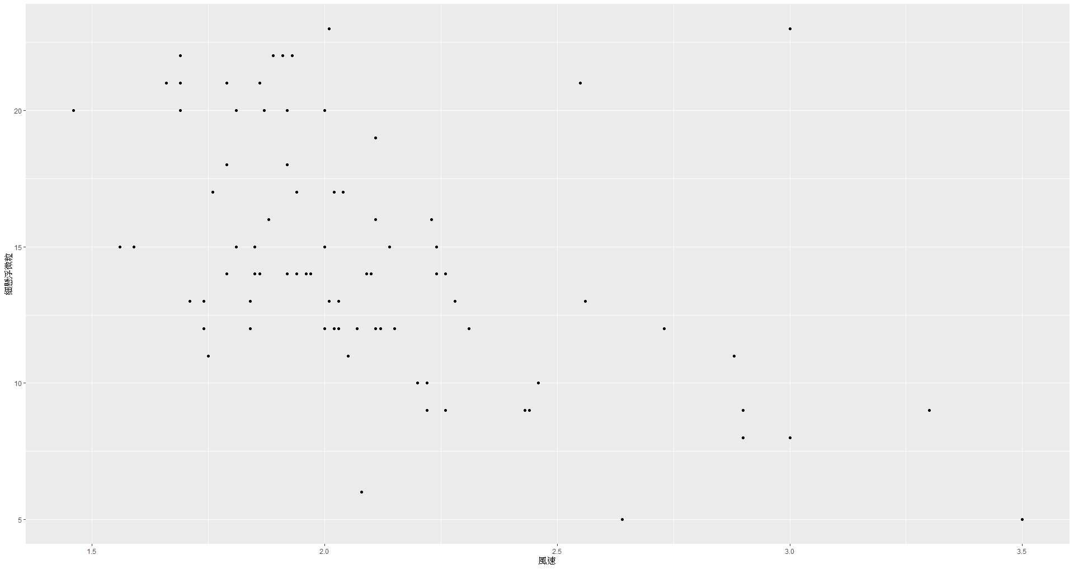
風速-細懸浮微粒散部圖

Slide 9
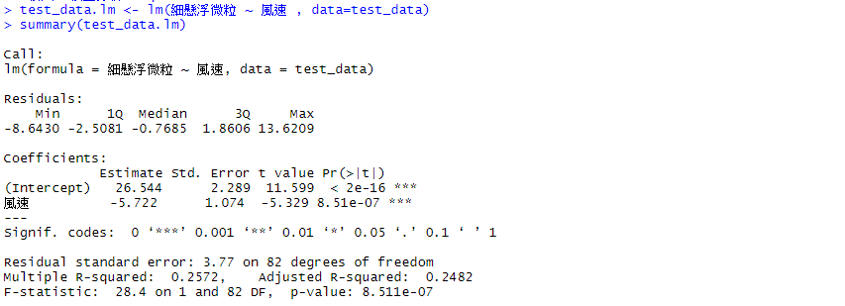
風速與細懸浮微粒的迴歸分析
反映變數Y=細懸浮微粒
解釋變數X=風速
Y=26.544-5.722X

Slide 10
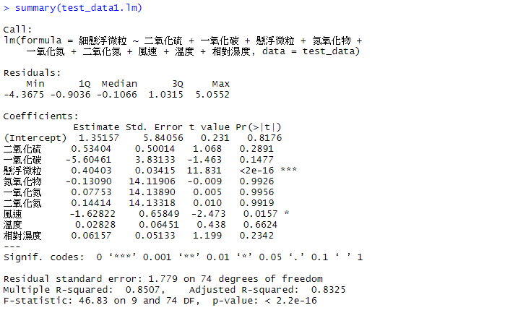
整體資料迴歸分析
細懸浮微粒(反映變數)=1.35157+0.53404*二氧化碳-5.60461*一氧化碳+0.40403*懸浮微粒-0.13090*氮氧化物+0.07753一氧化氮+0.144414二氧化氮-1.628822*風速+0.02828溫度+0.06157相對濕度
R-squared 的值為 0.8586，Adjusted R-squared 的值為 0.8557，表示模型的配適情況不錯。

Slide 11
資料來源
https://erdb.epa.gov.tw/Subjects/MetaSubject.aspx?topic1=%E5%A4%A7%E6%B0%A3&topic2=%E7%92%B0%E5%A2%83%E5%8F%8A%E7%94%9F%E6%85%8B%E7%9B%A3%E6%B8%AC&subject=%E7%A9%BA%E6%B0%A3%E5%93%81%E8%B3%AA
https://cdn.fbsbx.com/v/t59.270821/74880111_790770964701211_6473653585052696576_n.docx/%E6%9C%88%E5%85%A8%E5%8F%B0%E7%A9%BA%E6%B0%A3%E5%93%81%E8%B3%AA%E6%95%B8%E6%93%9A20199.docx?_nc_cat=109&_nc_ohc=77gYjzFirD8AQkR4I85q7L69b7tB7aNUgKuR91wgrZfkoSqj2JO8QF
https://cdn.fbsbx.com/v/t59.270821/73495407_2561055020819082_6597206947911434240_n.docx/%E6%9C%88%E5%85%A8%E5%8F%B0%E7%A9%BA%E6%B0%A3%E5%93%81%E8%B3%AA%E6%95%B8%E6%93%9A20198.docx?_nc_cat=110&_nc_ohc=hj2DRxdFdxQAQlsYUepwj98GZO2GvxnhtMGE5Hqa_3CKbN28YpAxEE4
https://cdn.fbsbx.com/v/t59.2708-21/72300472_743075216176898_3658427888325099520_n.docx/2019-7%E6%9C%88%E5%85%A8%E5%8F%B0%E7%A9%BA%E6%B0%A3%E5%93%81%E8%B3%AA%E6%95%B8%E6%93%9A.docx?_nc_cat=102&_nc_ohc=fyVK2M6FWcgAQmiKhN3Q54vsJeaw5hR2XQQak6N57RO5xsh3Dm7yhe

Slide 12
資料分析
經濟4 江俞均 社福2范毓融
物理2葉穎蓁 機械1陳怡嘉
經濟2柳佳妤 機械1王宇軒
資料查詢
簡報製作

Slide 13
Thanks!

